Slide 1
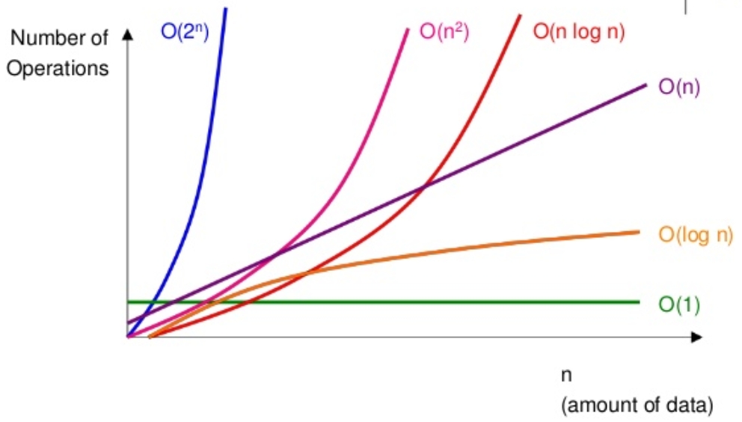
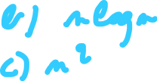





Oefening 1

Slide 2
Oefening 2
Schrijf zowel een recursief als iteratief algoritme countUp(n) dat optelt tot n en dan “Launch!” print. Wat kan je vertellen over de uitvoeringstijd (Θ-notatie) van beide algoritmen?

Slide 3
Oefening 2 - Iteratief
countUp(I: n: natuurlijk getal): /
precondities: n is een natuurlijk getal
postcondities: de uitvoer wordt geprint
gebruikt: /
BEGIN
1: VOOR i = 1 TOT n DOE
2: VOERUIT(scherm, i)
3: EINDE VOOR
4: VOERUIT(scherm, “Launch!”)
EINDE
Θ -> n

Slide 4
Oefening 2 - Recursief
countUp(I: n: natuurlijk getal): /
precondities: n is een natuurlijk getal
postcondities: de uitvoer wordt geprint
gebruikt: countUp
BEGIN
1: ALS n = 1 DAN
2: VOERUIT(scherm, 1)
3: ANDERS
4: countUp(n-1)
5: VOERUIT(scherm, n)
6: EINDE ALS
7: VOERUIT(scherm, “Launch!”)
EINDE
Θ -> n

Slide 5




Oefening 3

Slide 6
Oefening 4
tribonacci(I: n: geheel getal): resultaat: geheel getal
Preconditie: n is een geheel getal
Postconditie: het aantal n-de tribonacci-getal wordt geretourneerd
Gebruikt: tribonacci
BEGIN
1: ALS n = 0 DAN
2: getal <- 0
3: ANDERS
4: ALS (n > 0 EN n < 3) DAN
5: getal <- 1
6: ANDERS
7: getal <- tribonacci(n-1) + tribonacci(n-2) + tribonacci(n-3)
8: EINDE ALS
9: EINDE ALS
10: RETOUR(getal)
EINDE

Slide 7
Oefening 5
Schrijf een algoritme dat een natuurlijk getal als invoer neemt en de binaire voorstelling van dit getal uitvoert. Tip: gebruik een stack en maak gebruik van deling door 2 (en specifieker: modulo).

Slide 8



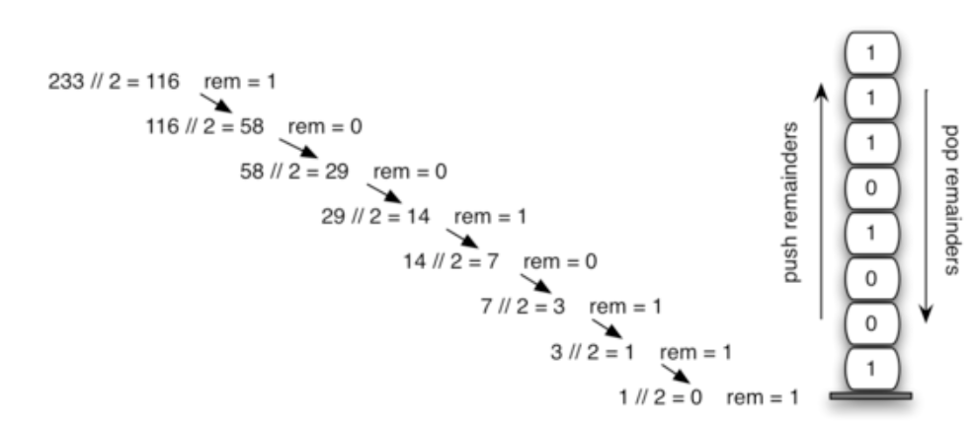
=
=

Slide 9
Oefening 5
numberToBinary(I: n: geheel getal): /
Preconditie: n is een geheel getal
Postconditie: het getal wordt als binair getal geprint op het scherm via een dynamische stack
Gebruikt: /
BEGIN
1: reststack <- nieuwe Stack()
2: getal <- n
3: ZOLANG getal > 0
4: rest <- getal (mod 2)
5: reststack.push(rest)
6: getal <- floor(getal / 2)
7: EINDE ZOLANG
8: ZOLANG NIET reststack.empty()
9: temp <- reststack.pop()
10: VOERUIT(scherm, temp)
11: EINDE ZOLANG
EINDE

Slide 10

Oefening 5
def divideBy2(decNumber):
remstack = Stack()
while decNumber > 0:
rem = decNumber % 2
remstack.push(rem)
decNumber = decNumber // 2
binString = ""
while not remstack.isEmpty():
binString = binString + str(remstack.pop())
return binString
print(divideBy2(42))

Slide 11
Oefening 6
In de oefeningen hebben we een binary search gezien die gebruik maakt van het divide and conquer principe: de array wordt steeds opnieuw verdeeld in twee gelijke delen om vervolgens element te zoeken. Een ternary search werkt volgens hetzelfde principe, maar verdeelt de array in 3 gelijke delen. Schrijf een algoritme voor deze ternary search én geef vervolgens de tijdscomplexiteit voor dit algoritme weer. Is deze gunstiger dan deze voor de binary search of niet?

Slide 12
Oefening 6
ternarySearch(I: A: rij: array[] van gehele getallen, , x: geheel getal): index: geheel getal
Preconditie: rij is een gesorteerde array van lengte n van gehele getallen; x is het te zoeken element in de array. Postconditie: index geeft de waarde -1 als x niet voorkomt in rij en de waarde van de index van x in rij als x wel voorkomt in de rij.
Gebruikt: ternarySearch
BEGIN
1: l <-0
2: r <- A.lengte() - 1
3: ZOLANG (l != r) DOE
4: mid1 <- l + floor((r – l)/3)
5: mid2 <- r – floor((r – l)/3)
6: ALS (x < A[mid1]) DAN // in eerste deel zoekn
7: r <- mid1 - 1
8: ANDERS
9: ALS (x < A[mid2]) DAN //in tweede deel zoeken (x is zeker niet kleiner dan mid1)
10: l <- mid1
11: r <- mid2 - 1
12: ANDERS //in laatste deel zoeken
13: l <- mid1
14: EINDE ALS
15: EINDE ALS
16: EINDE ZOLANG
17: ALS (rij[l] != x) DAN
18: index <- -1
19: ANDERS
20: index <- l
21: EINDE ALS
22: RETOUR(index)
EINDE
T(n) = T(n/3) + c
θ (log3 n)

Slide 13


Oefening 7

Slide 14
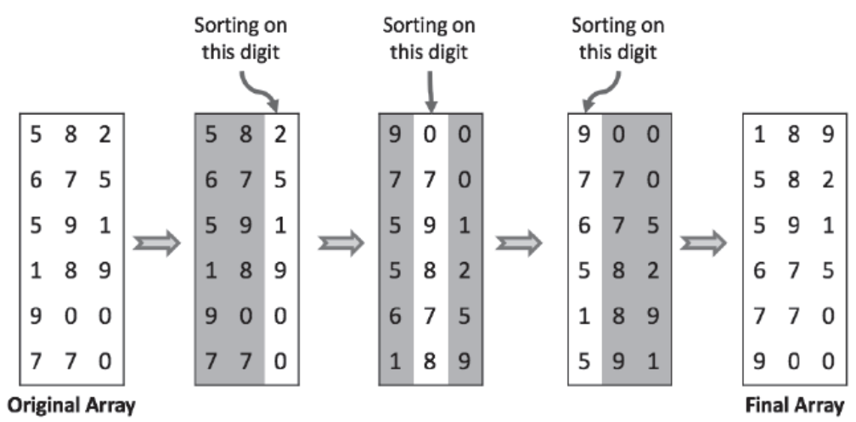
Oefening 8
RADIX sort is een algoritme dat gebruik maakt van een bestaand algoritme als hulpalgoritme. Dit wordt opgeroepen om eerst de laatste digit van een getal te sorteren, vervolgens de voorlaatste, etc. Je ziet de bewerking hieronder geïllustreerd:
Kies een sorteeralgoritme dat we gezien hebben in de cursus als hulpalgoritme en gebruik dit om (a) de pseudocode voor de RADIX sort weer te geven. (b) Wat kan je zeggen over de big-O notatie?

Slide 15
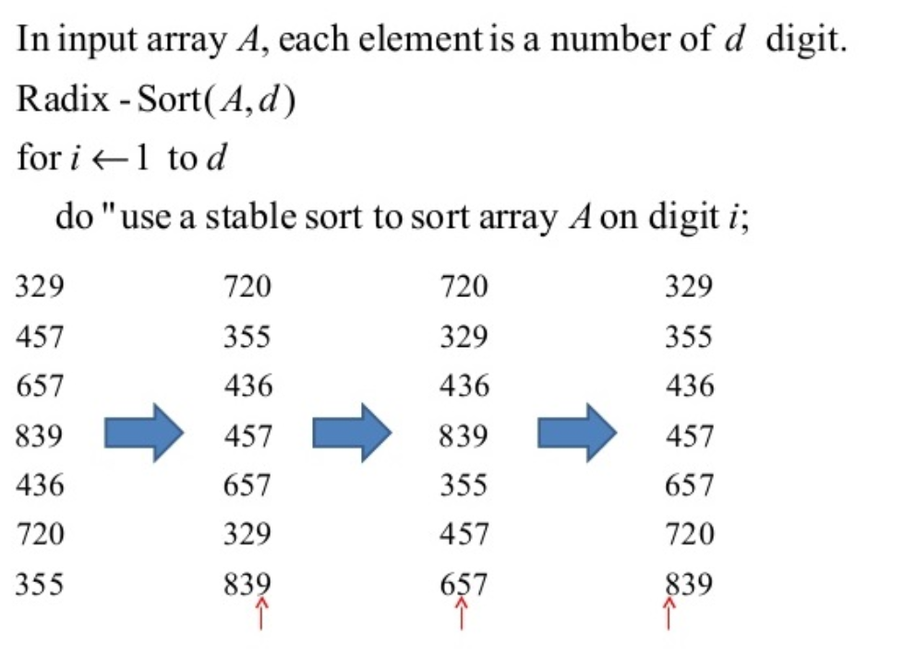

Oefening 8
radixSort(I: A: Array[]): /
Preconditie: A is een array met getallen van gelijke lengte
Postconditie: de gesorteerde array wordt geretourneerd
Gebruikt: /
BEGIN
1: woordlengte <- A[0].lengte()
2: VOOR i <- woordlengte - 1 TOT 0 (STAP - 1) DOE
3: cardSort uitvoeren om A te sorteren op digit i
4: EINDE VOOR
EINDE
Θ(k${ n}^{2}$) of gewoon θ(${ n}^{2}$)

Slide 16
Oefening 9
1
?
O(n²)

